Slide 1
Processor Arch: ISA & Logic
1900011302 霍子璇

Slide 2
ISA
PART ONE
以Y86-64为例

Slide 3
PART ONE ISA
Halt：停止指令的执行，程序停止
Nop：空指令，多用于占位
Halt可以影响程序状态码，将其置成2，表示HLT
程序状态码包括：
AOK 程序正常进行，值为1
HLT 程序执行halt指令，值为2
ADR 程序访问了非法地址（取指令和读写数据的地址都会有一定限制），值为3
INS 程序遇到了非法指令，即二进制机器指令码不合法，值为4
Y86-64遇到程序异常会直接停止执行，而实际的处理器会调用异常处理程序
Nop在使用ret的攻击中用于解决栈随机化方法
在一般使用中，大多用于当作占位符，用于保证各个指令的相对地址不变

Slide 4
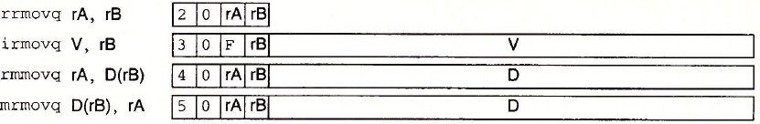
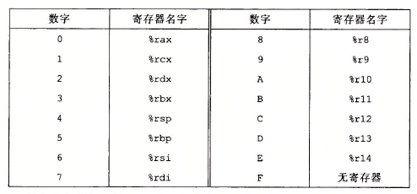
PART ONE ISA
寄存器用0到0xE之间的15个数（寄存器表示符）来表示于机器码中，0xF表示空寄存器
寄存器储存于CPU中一个寄存器堆中，即一个以标识符为地址的随机访问储存器
只支持上述四种mov方式，立即数到内存、内存到内存的直接数据传递都是不允许的（RISC的特点）
寻址模式只有D(rA)一种，不支持第二变址寄存器和寄存器值的伸缩
D、V以八字节、小端法表示

Slide 5

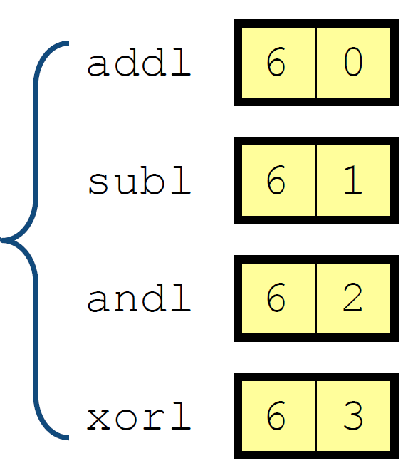
PART ONE ISA
四种运算都只支持寄存器间的运算，而X86-64也支持内存中数据的运算
四种运算都会设置所有条件码，包括
ZF zero 零（相等）条件码
SF sign 符号（负数）条件码
OF overflow （补码）溢出条件码
（CISC的特点）

Slide 6
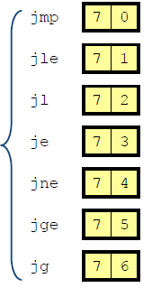
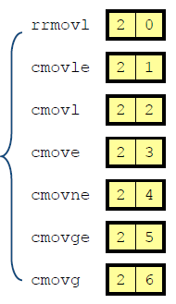
PART ONE ISA
条件跳转和条件传输命令5-8位的功能部分是统一的，无条件传输也与rrmov统一
这14条指令与X86-64中基本一致，利用条件码的一定组合判断条件是否满足
因条件码中没有CF（carry 进位、无符号溢出），因此没有ja、jb指令
这里跳转指令的目标地址Dest是绝对地址，而不是如同X86-64中的PC相对寻址

Slide 7
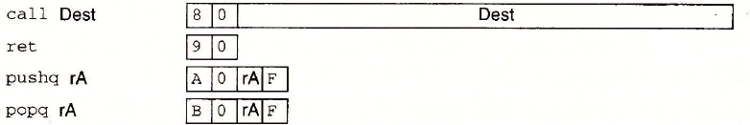
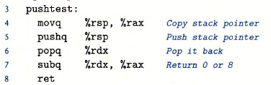
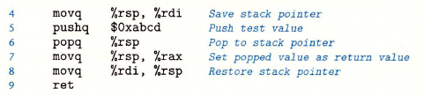
PART ONE ISA
call、ret用于函数调用，行为与X86-64一致（用内存存储返回地址），这里Dest同样使用绝对地址，改变程序计数器的值
push、pop用于压栈、出栈，因此有一定CISC的栈密集特点，内存中有栈结构
push %rsp 会发生什么？
pop %rsp 会发生什么？
pushtest 总是返回0
poptest 总是返回0xabcd

Slide 8
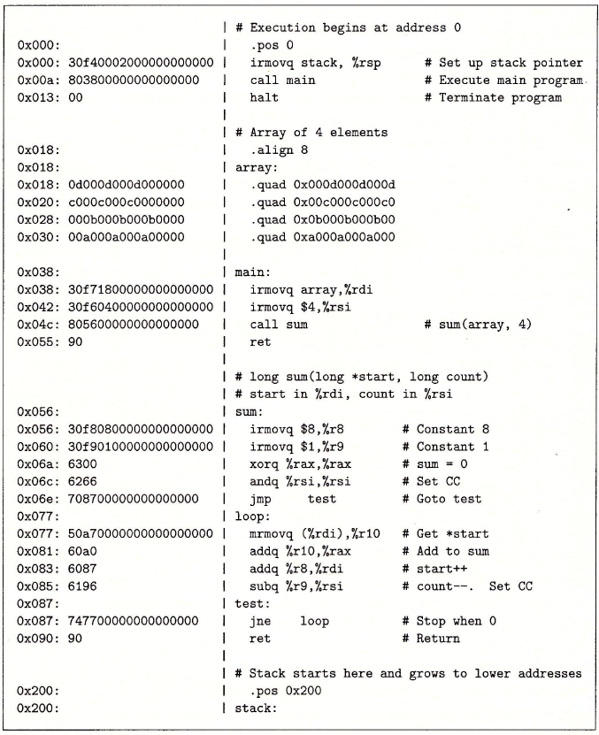
PART ONE ISA
程序开始于地址0，且call使用绝对地址
运算操作只能使用寄存器，因此只能先把立即数存入寄存器
设置了栈的起始位置，向低地址生长

Slide 9
Logic
PART TWO

Slide 10
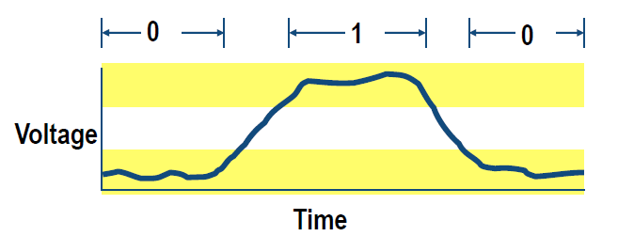
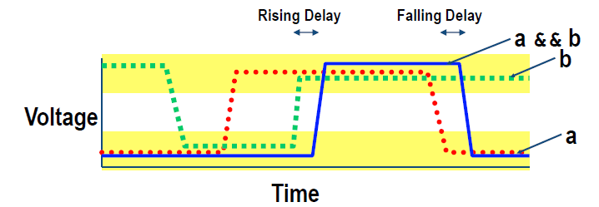
PART TWO Logic
实际电路中，以高电压表示1，低电压表示0
电压表示有一范围，从而有一定抗干扰性
电路中门电路的输入输出之间会有一定的时间差

Slide 11
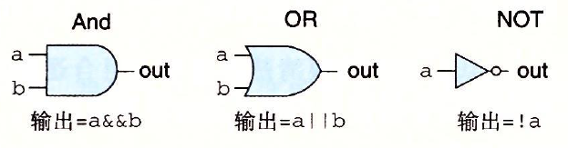
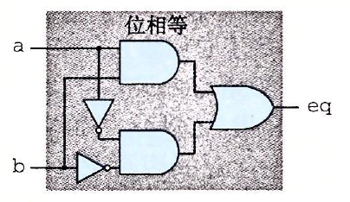
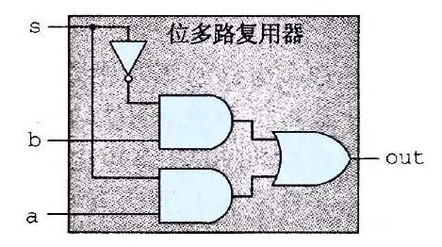
PART TWO Logic
电路中实现三种基本bool运算，由这三种门电路可以组合出所有运算，并利用&&、||、！可写出其HCL表达式
bool eq = (a && b) || (!a && !b);
bool out = [ s : a; 1 : b; ];

Slide 12
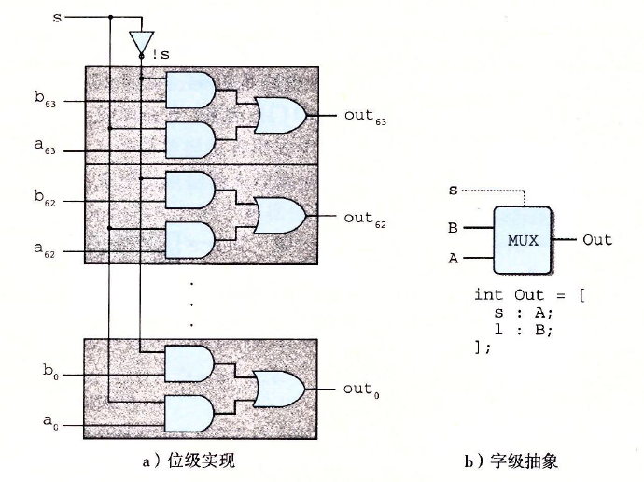
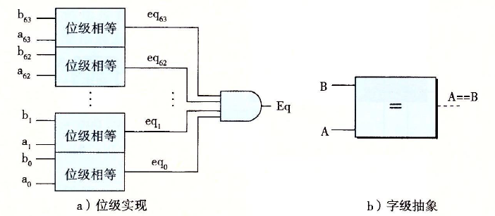
PART TWO Logic
bool Eq = (A == B)
除==外，还有 ！=、<、<=、>=、>等字级运算均可实现
情况表达式中的各个选择表达式并不一定需要互斥，会选择符合条件的第一个情况，如
int out = [
!s1 && !s2 : A;
!s1 : B;
!s2 : C;
1 : D;
];

Slide 13
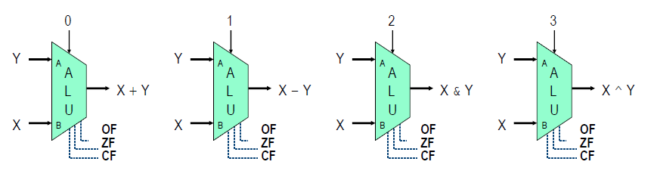
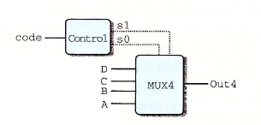


PART TWO Logic
复用器可以有效减少电路规模，如上述四种Y86-64运算可以集合到一个ALU上
虽然选择表达式可以不互斥，但最终做出的电路一定是互斥的，这由程序保证

Slide 14
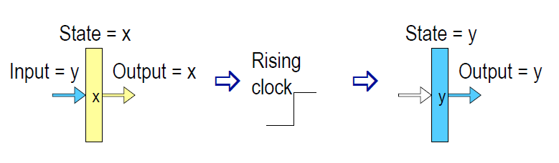
PART TWO Logic
时钟寄存器（硬件寄存器）：
存储位或字的设备，以时钟信号控制
随机访问储存器（RAM）：
存储多个字，用地址来选择读写哪个字。
比如（1） 内存 （2） 寄存器堆（程序寄存器），以标识符为地址
硬件寄存器有一个输出端output和两个输入端input、clock
其输出总是寄存器中的值
每当clock信号上升时，寄存器将它的值更改为input端的输入
硬件寄存器可以用于暂存数据，从而保证时序的正确性以及各个逻辑单元间不互干扰

Slide 15
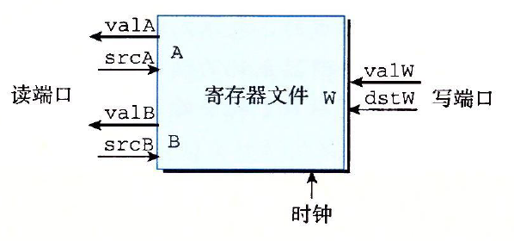
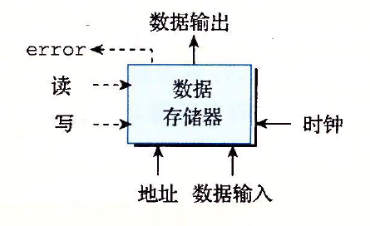
PART TWO Logic
寄存器堆有两个读端口和一个写端口，加快读写速度
srcA、srcB输入标识符，valA、valB经过一定延迟输出对应寄存器中的值，与clock无关
dstW输入标识符，valW输入要写入的数据，当clock上升时才会写入到寄存器文件中
同时读写同一个寄存器并不会发生错误，只会简单的观察到值的变化过程
还有一些RAM用于存储程序数据
与寄存器堆相同，其只有写操作是clock控制的，而读操作与clock无关
只有一个地址输入端口，其读写控制由bool型的输入控制
当地址超出范围或不合法时，error信号便会置为1

